Slide 1


ભારતીય બંધારણમાં સમાનતા
Notes:
Notes for Teacher - < Information for further reference or explanation >
Suggestions: <Ideas/ Images/ Animations / Others – To make better representation of the content >
Source of Multimedia used in this slide - <Please provide source URL where we find the image and the license agreement>

Slide 2

ન્યાયનું ત્રાજવું
લોકશાહી પોતાના બધા નાગરિકોને સમાનતા સુનિશ્ચિત કરે છે.
બંધારણમાં અનેક જોગવાઈઓ સમાવાયેલ છે.
ભારતીય બંધારણ ખાતરી કરે છે કે આ દેશના દરેક વ્યક્તિ સાથે સમાન વ્યવહાર કરવામાં આવે.

Slide 3

દેશના કાયદાઓ
1. સામાન્ય માણસથી લઈને રાષ્ટ્રપતિ સુધી — સૌએ દેશના કાયદાઓનું પાલન કરવું પડે છે.
2. ધર્મ, જાતિ, લિંગ વગેરેના આધારે કોઈ ભેદભાવ કરવો નહીં.
3. દેશમાં ક્યાંય પણ જવાની અને જાહેર સુવિધાઓનો ઉપયોગ કરવાની સ્વતંત્રતા.
4. અસ્પૃશ્યતા રદ કરવામાં આવી છે.

Slide 4

સરકારનો અભિગમ
સમાનતા પ્રાપ્ત કરવા માટે સરકાર દ્વિમાર્ગી અભિગમ અપનાવે છે
તે દરેકના સમાનતાના અધિકારનું રક્ષણ કરવા માટે કાયદા બનાવે છે.
પુરુષો અને સ્ત્રીઓને સમાન પગાર

Slide 5
કલ્યાણકારી યોજનાઓ
2. કેટલીક સરકાર દ્વારા લાગુ કરાયેલી કલ્યાણકારી યોજનાઓ:
રાષ્ટ્રીય સાક્ષરતા મિશન કાર્યક્રમ
દરેક વ્યક્તિ વાંચી અને લખી શકે
કેન્દ્ર સરકારની આરોગ્ય યોજના
તબીબી સુવિધાઓ
ગ્રામીણ ભંડારણ યોજના
કૃષિ પેદાશોનો વૈજ્ઞાનિક રીતે સંગ્રહ કરવા માટે
પ્રધાનમંત્રી ગ્રામીણ આવાસ યોજના
ગ્રામીણ વિસ્તારોમાં રહેઠાણ પૂરું પાડવા માટે
Notes:
Notes for Teacher - < Information for further reference or explanation >
Suggestions: <Ideas/ Images/ Animations / Others – To make better representation of the content >
Source of Multimedia Objects (Image/audio/ Video/Animation) used in this slide -
1. <school children> <CC> <https://www.flickr.com/photos/gpforeducation/8574739163>
Attribution: Global Partnership for Education
https://creativecommons.org/licenses/by-nc-nd/2.0/
2. <Old man> <CC> <https://commons.wikimedia.org/wiki/File:Health_Care_of_the_Elderly_-_India_(16669358474).jpg
CDC Global [CC BY 2.0 (https://creativecommons.org/licenses/by/2.0)], via Wikimedia Commons
3. <silos> <CC> <https://www.needpix.com/photo/266086/tanks-industry-refinery-silos-dessert-dirt-free-pictures-free-photos-free-images>
Attribution: jp26jp
4. <house within palms> <CC> <https://pixabay.com/en/hands-house-home-protection-1176674/>

Slide 6
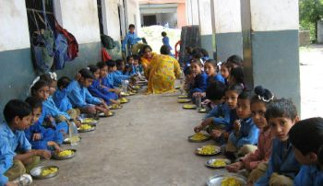
મધ્યાહન ભોજન યોજના
પ્રશ્ન ૧ : મધ્યાહન ભોજન યોજના શું છે? તેના ફાયદા શું છે?
જવાબ: સરકાર ધ્વારા શાળાના બાળકોને શાળામાં પૌષ્ટિક અને મફત ભોજન પુરૂ પાડવા માટે શરૂ કરેલી યોજના.
ફાયદા:
a) વિદ્યાર્થીઓ નિયમિત શાળાએ આવે છે
b) બાળકો એકબીજા સાથે બેસે અને એકબીજાને સારી રીતે જાણે
c) માતા–પિતાને બાળકોને શાળાએ મોકલવામાં રસ વધે છે
d) બાળકોને જરૂરી પોષણ મળે છે
e) બાળકોને કામ પર મોકલવાની શકયતા ઘટે છે

Slide 7
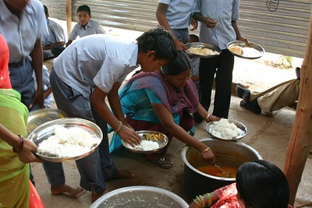
આવનારો બદલાવ
પ્રશ્ન 2: શું આ યોજના સમાનતા લાવવામાં મદદ કરે છે?
જવાબ: હા.
- બધા બાળકો શાળાએ આવે અને શિક્ષણ મેળવે.
- બધાને પૌષ્ટિક ભોજન મળે.
- બધા જાતિ–ધર્મના બાળકો સાથે બેસે.
લોકોની વિચારસરણીમાં બદલાવ આવવો જરૂરી છે. આ યોજના એ દિશામાં એક નાનકડું પગલું છે.

Slide 8




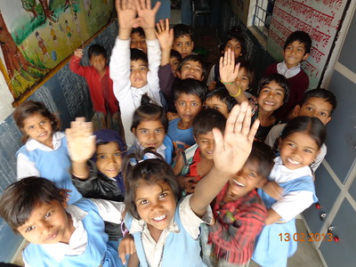
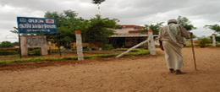
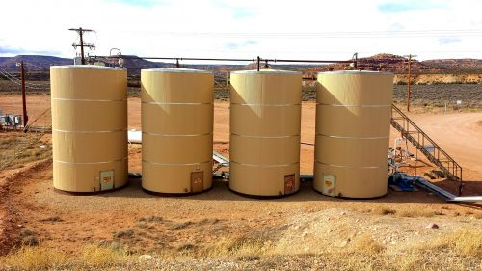

Attribution / Citation
Slide # | Thumbnail | Source link | Author
1. |  | https://www.pexels.com/photo/accurate-asia-background-banner-2784335/> Photo by Vireshstudio photographer from Pexels
1. |  | https://commons.wikimedia.org/wiki/File:Constitution_of_India.jpg> Attribution: Illumination/ornamentation by Beohar Rammanohar Sinha, calligraphy by Prem Behari Narain Raizada. / Public domain
2. |  | https://publicdomainvectors.org/en/free-clipart/Balance-scale-vector-image/9148.html
3. |  | http://pngimg.com/download/39462 Creative Commons 4.0 BY-NC
4. |  | https://commons.wikimedia.org/wiki/File:ReCom_results_meeting-_Aid_for_Gender_Equality._Copenhagen,_Denmark_(11433074435).jpg UNU-WIDER from Helsinki, Finland [CC BY 2.0 (https://creativecommons.org/licenses/by/2.0)], via Wikimedia Commons
5. |  | https://www.flickr.com/photos/gpforeducation/8574739163 Attribution: Global Partnership for Education
5. |  | https://commons.wikimedia.org/wiki/File:Health_Care_of_the_Elderly_-_India_(16669358474).jpg CDC Global [CC BY 2.0 (https://creativecommons.org/licenses/by/2.0)], via Wikimedia Commons
5. |  | https://www.needpix.com/photo/266086/tanks-industry-refinery-silos-dessert-dirt-free-pictures-free-photos-free-images Attribution: jp26jp
5. |  | https://pixabay.com/en/hands-house-home-protection-1176674/
This digital material has been developed by the Sri Sathya Sai Vidya Vahini, a unit of Sri Sathya Sai Central Trust, Prasanthi Nilayam, as a collaborative offering in the service of our nation.
Notes:
Notes for Teacher - < Information for further reference or explanation >
Suggestions: <Ideas/ Images/ Animations / Others – To make better representation of the content >
Source of Multimedia used in this slide - <Please provide source URL where we find the image and the license agreement>

Slide 9


Attribution / Citation
Slide # | Thumbnail | Source link | Author
6. |  | https://commons.wikimedia.org/wiki/File:Midday_Meal_Scheme_children_at_primary_school.jpg Attribution: Karnataka Learning Partnership / CC BY 2.5 IN (https://creativecommons.org/licenses/by/2.5/in/deed.en)
7. |  | https://www.flickr.com/photos/iloasiapacific/24765260770 Attribution: ILO Asia- Pacific
This digital material has been developed by the Sri Sathya Sai Vidya Vahini, a unit of Sri Sathya Sai Central Trust, Prasanthi Nilayam, as a collaborative offering in the service of our nation.
Notes:
Notes for Teacher - < Information for further reference or explanation >
Suggestions: <Ideas/ Images/ Animations / Others – To make better representation of the content >
Source of Multimedia used in this slide - <Please provide source URL where we find the image and the license agreement>

